Slide 1
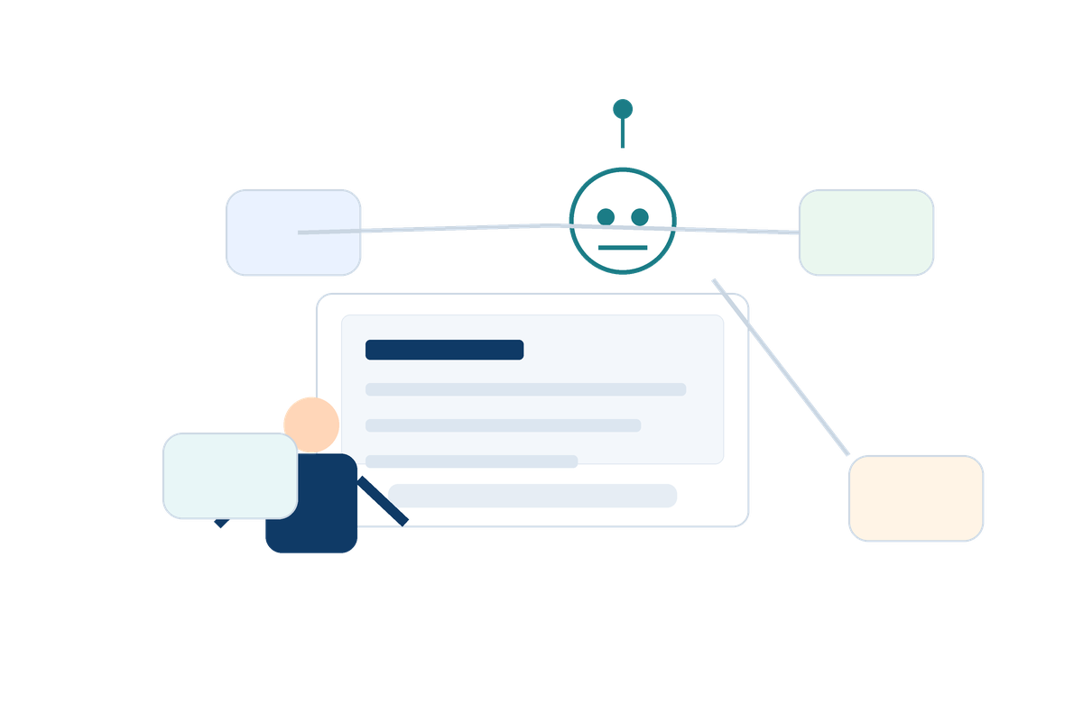
AGENTIC AI
01
Agentic AI
답을 받는 AI에서, 일을 맡기는 AI로
Notes:
이 파트는 개발 도구 소개가 아니라 AI 활용 방식의 다음 단계로 연다.

Slide 2
AGENTIC AI
02
AI에게 어디까지 맡길 수 있는가
점수보다 중요한 일은 '업무를 맡길 단위'를 정하는 것이다.

Slide 3
TODAY
03
오늘의 진행
WHY
WHAT
HOW
IF
왜 Agentic AI인가?
무엇이 달라지는가?
어떻게 맡길 것인가?
내 업무에는?
답변에서 실행으로 이동하는 이유를 다룬다.
Agent Loop와 Human Loop를 구분한다.
승인 범위, 근거, 멈춤 조건을 요청문에 넣는다.
업무 장면 하나를 에이전트형 요청으로 바꾼다.

Slide 4
AGENTIC AI
04
답을 받는 것 vs 일을 맡기는 것
답을 받는 AI
일을 맡기는 AI
한 번 묻는다
목표를 준다
문장이나 자료가 나온다
도구를 쓰고 환경을 바꾼다
사람이 다음 단계를 직접 한다
AI가 여러 단계를 반복한다
틀려도 피해 범위가 작다
승인 범위와 점검 절차가 필요하다

Slide 5
AGENTIC AI
05
Event VS Process
Agentic AI는 이벤트가 아니라 프로세스다.

Slide 6
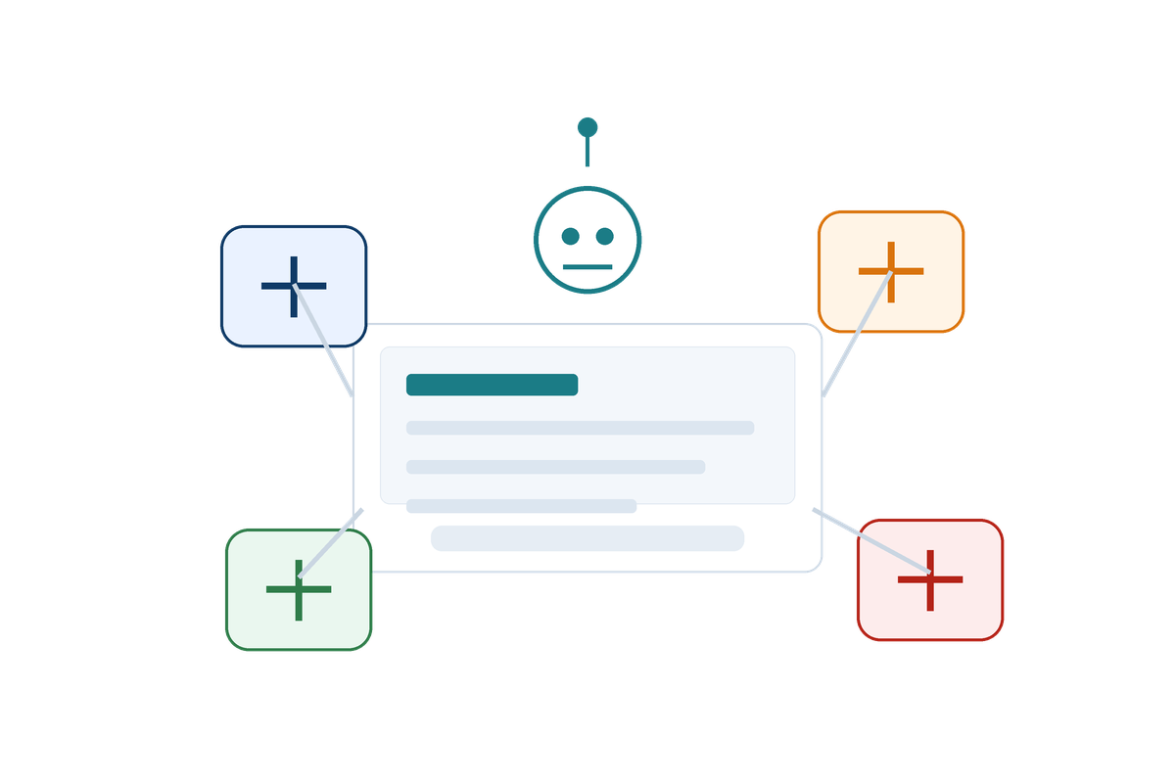
AGENTIC AI
06
AI가 도구를 잡는 순간
프롬프트는 요청이 되고, 에이전트는 실행자가 된다.

Slide 7
WHAT
07
Agentic AI란?
목표를 이해하고, 도구를 사용하고, 결과를 점검하며, 다시 수정하는 실행형 AI
Goal
Tool
무엇을 끝내야 하는지 목표를 받는다.
파일, 터미널, 브라우저, API 같은 도구를 쓴다.
Loop
Report
실행 결과를 보고 다음 행동을 조정한다.
완료 근거와 잔여 리스크를 보고한다.

Slide 8
WHAT
08
Agent Loop
목표
보고
계획
반복하면서
일을 끝낸다
수정
실행
관찰
Notes:
중요한 것은 AI가 한 번 답하고 끝나는 것이 아니라 반복한다는 점이다.

Slide 9
WHY
09
Human Loop
목적
책임
조건
반복하면서
일을 끝낸다
멈춤
승인
점검
Notes:
에이전트가 반복할수록 사람의 판단 조건도 명료해야 한다.

Slide 10
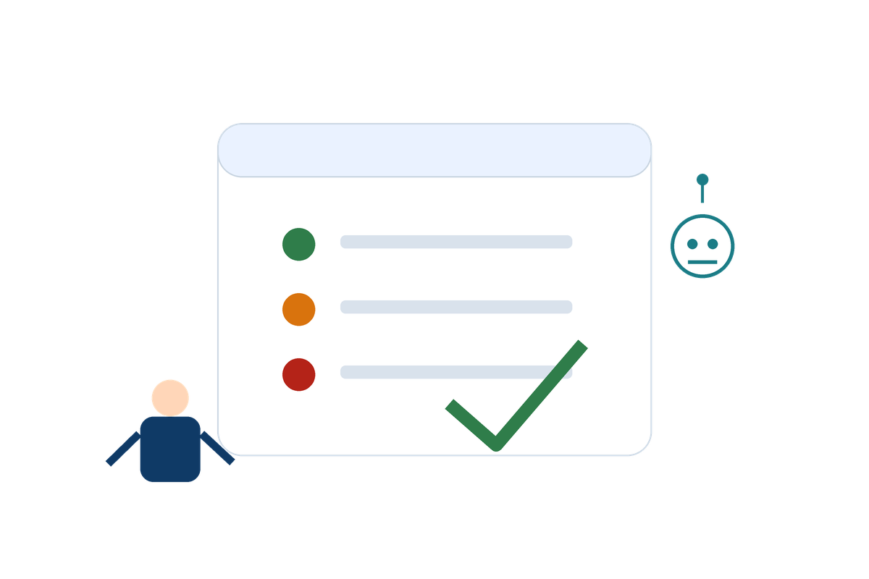
AGENTIC AI
10
프롬프트 다음은 승인 범위다
승인 범위가 없으면 실행 품질이 불안정해진다.

Slide 11
FRAME
11
사람이 잡아야 할 네 가지
AI가 많이 움직일수록 사람은 더 분명해져야 한다.
목적
조건
이 일을 왜 하는가.
무엇이면 완료인가.
승인 범위
점검
어디까지 실행해도 되는가.
무엇으로 결과를 판정할 것인가.

Slide 12
IF
12
실습 | 맡기고 싶은 일
1. 지금 반복해서 처리하는 일 하나를 적는다.
2. 그 일이 끝났다고 판단할 결과를 적는다.
3. AI가 건드리면 안 되는 선을 적는다.
4. 내가 마지막에 직접 판단할 항목을 적는다.

Slide 13
FRAME
13
맡길 일의 3분류
모든 일을 에이전트에게 바로 맡기면 안 된다.
맡겨도 되는 일
승인 후 맡길 일
초안, 정리, 비교, 테스트, 반복 점검
외부 발송, 대량 수정, 비용 발생, 고객 대응
맡기면 안 되는 일
먼저 쪼갤 일
최종 판단, 윤리적 책임, 비밀정보 노출
범위와 완료 조건이 모호한 일

Slide 14
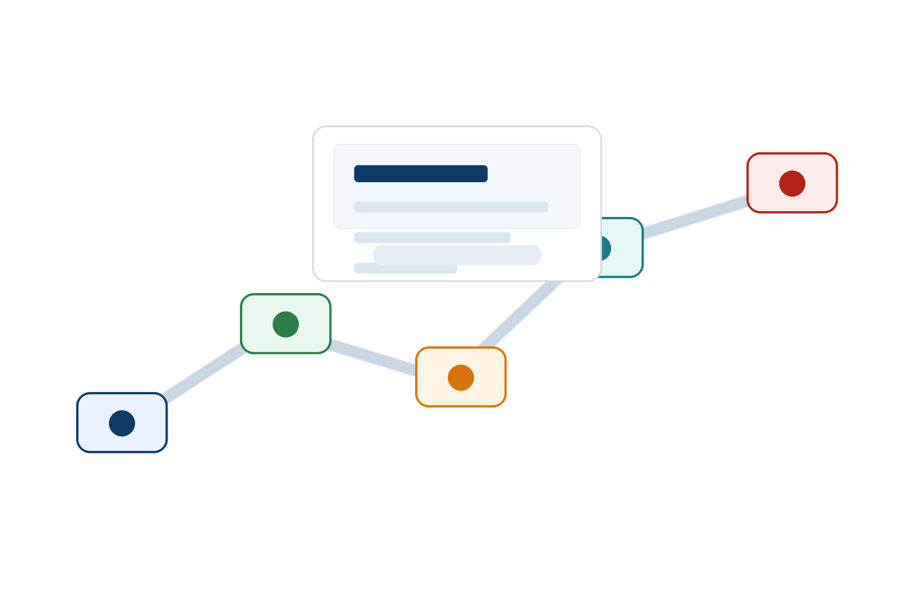
TOOLS
14
이동수단 지도
브랜드보다 목적을 먼저 정한다.
개발형 에이전트
IDE형 에이전트
코드, 문서, 테스트, PR 작업
에디터, 터미널, 브라우저를 함께 사용
상주형 에이전트
기억형 에이전트
메신저, 일정, 파일, 자동화 채널 연결
반복 업무를 메모리와 스킬로 축적

Slide 15
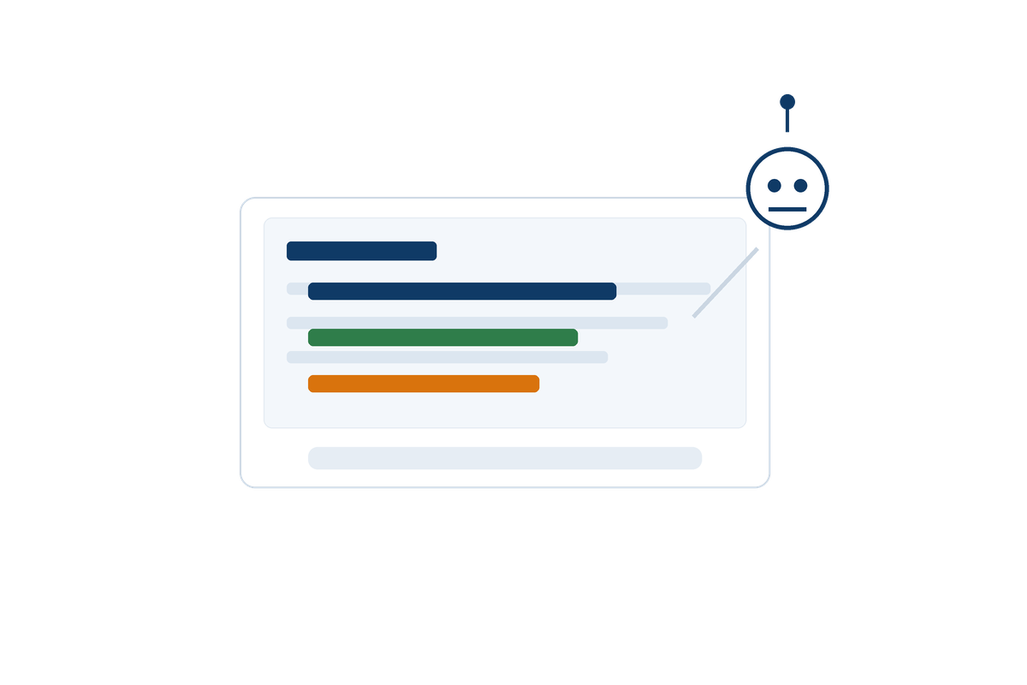
TOOLS
15
Codex
어떤 일에 맞나
작업을 맡기고 결과물을 받는 코딩 에이전트
1. 기능 구현, 리팩터링, 문서화
2. 여러 작업을 병렬로 맡기는 흐름
3. 작업 결과와 변경사항을 검토
도구 설명보다 중요한 것은
'어떤 일을 맡길 것인가'다.

Slide 16
HOW
16
Codex에게 좋은 일
이 저장소의 온보딩 문서를 읽고,
처음 실행하는 사람이 어려움을 겪을 지점을 찾아줘.
바로 수정하지 말고 먼저
1. 문제 목록
2. 수정할 파일
3. 실행할 명령
4. 내가 승인해야 할 지점
을 계획으로 제시해줘.

Slide 17
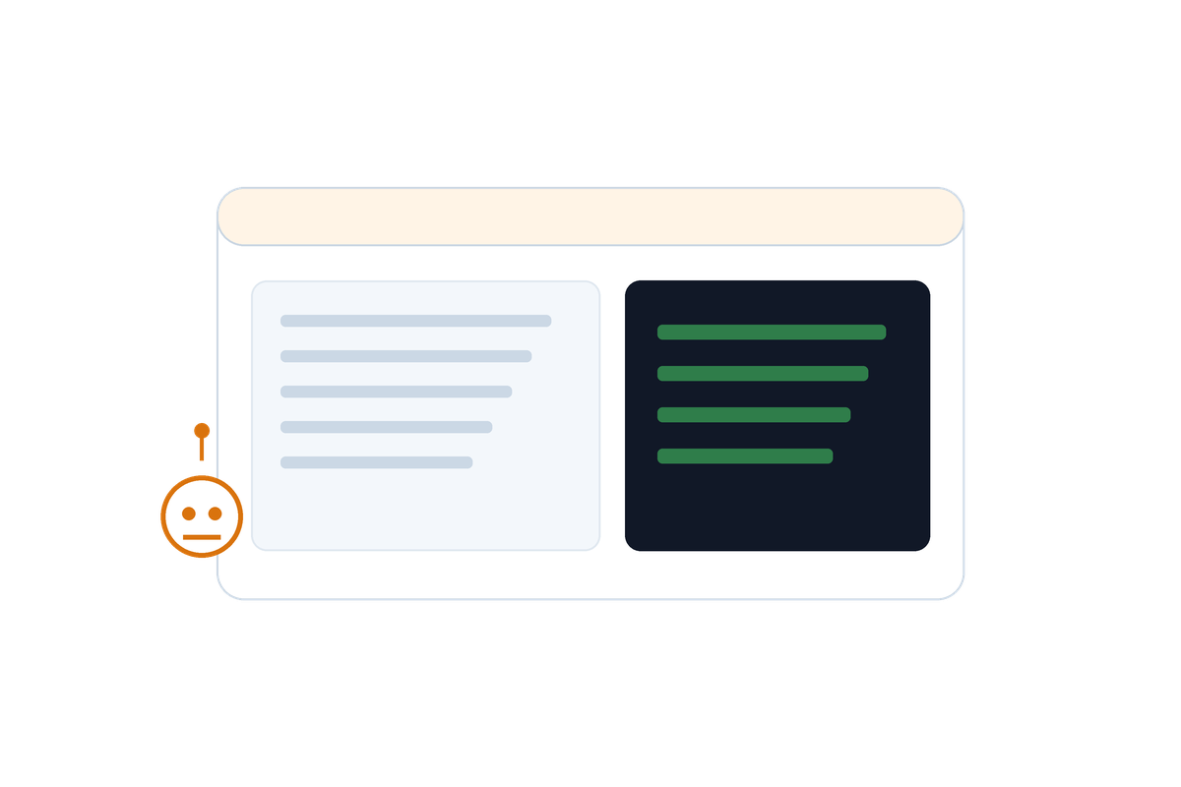
TOOLS
17
Claude Code
어떤 일에 맞나
터미널과 IDE에서 프로젝트 규칙을 따라 움직이는 에이전트
1. 테스트 작성, 오류 수정, 의존성 업데이트
2. CLAUDE.md, MCP, hooks로 팀 규칙 연결
3. 서브에이전트로 작업 분담
도구 설명보다 중요한 것은
'어떤 일을 맡길 것인가'다.

Slide 18
HOW
18
Claude Code에게 좋은 일
이 프로젝트의 규칙을 먼저 읽고,
인증 모듈 테스트를 추가해줘.
단, 변경 전 계획을 제시하고,
테스트 실행 결과와 실패한 경우의 원인을
마지막 보고에 반드시 포함해줘.

Slide 19
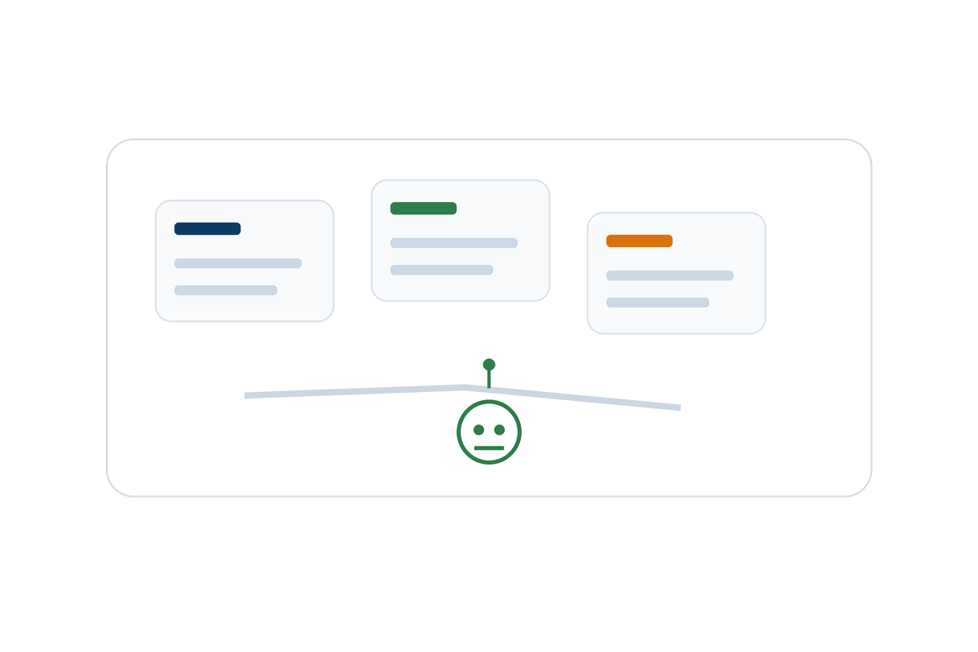
TOOLS
19
Antigravity
어떤 일에 맞나
에이전트를 운영하고 산출물로 점검하는 개발 플랫폼
1. 에디터, 터미널, 브라우저를 넘나드는 작업
2. 여러 에이전트의 비동기 작업 운영
3. 스크린샷, 계획, 녹화 같은 Artifact로 점검
도구 설명보다 중요한 것은
'어떤 일을 맡길 것인가'다.

Slide 20
HOW
20
Antigravity에게 좋은 일
이 화면의 첫 진입 흐름을 개선해줘.
브라우저에서 직접 점검하고,
변경 전후 스크린샷과 사용자가 느낄 차이를
Artifact로 정리해줘.
배포나 외부 전송은 하지 마.

Slide 21
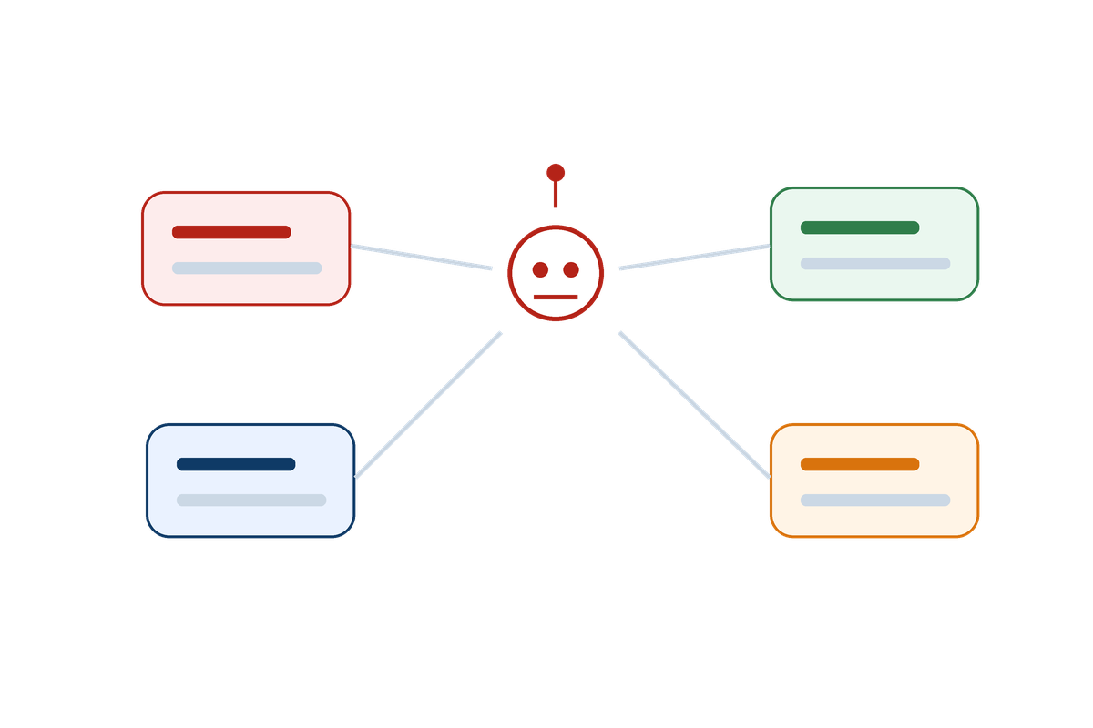
TOOLS
21
OpenClaw
어떤 일에 맞나
메신저와 로컬 환경에 붙는 상주형 에이전트
1. 여러 채널에서 메시지를 받고 실행
2. 로컬 게이트웨이와 스킬 기반 자동화
3. 호스트 권한이 크므로 보안 설정이 핵심
도구 설명보다 중요한 것은
'어떤 일을 맡길 것인가'다.

Slide 22
HOW
22
OpenClaw에게 좋은 일
매일 오전 9시에 오늘 처리할 업무 후보를 정리해줘.
메일이나 메신저를 직접 발송하지 말고,
초안과 우선순위만 만들어줘.
외부로 나가는 행동은 반드시 승인받아.

Slide 23
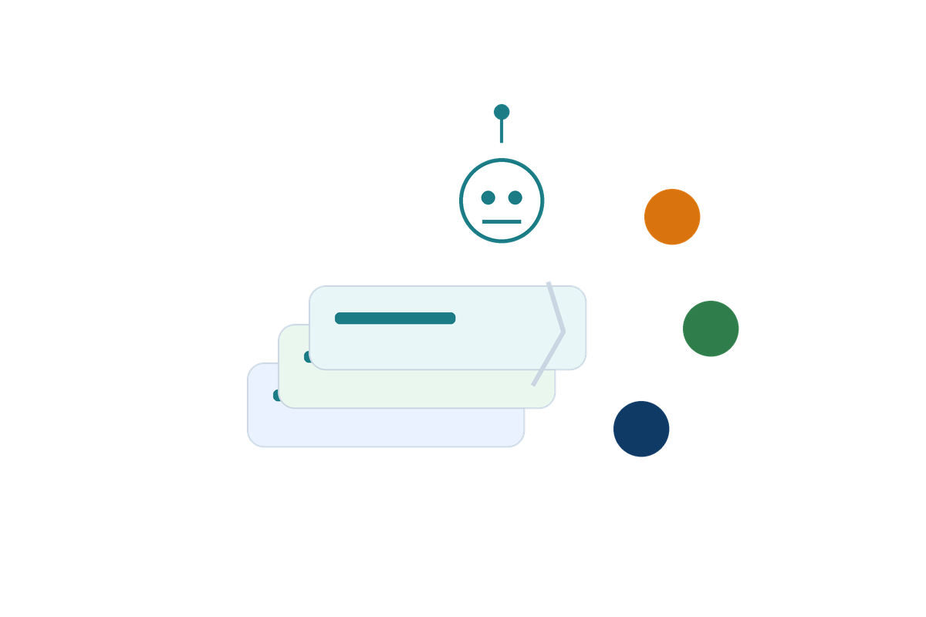
TOOLS
23
Hermes
어떤 일에 맞나
기억과 스킬을 쌓아 반복 업무를 줄이는 에이전트
1. Persistent memory와 user profile
2. 스킬과 툴셋으로 반복 업무 축적
3. MCP, cron, context files로 흐름 확장
도구 설명보다 중요한 것은
'어떤 일을 맡길 것인가'다.

Slide 24
HOW
24
Hermes에게 좋은 일
내가 매주 만드는 교육 운영 리포트의 작성 원칙을 기억해줘.
이번 주 자료를 읽고 같은 형식으로 초안을 만들되,
지난주와 달라진 점, 판단이 필요한 점,
대조해야 할 숫자를 분리해서 보고해줘.

Slide 25
TOOLS
25
에이전틱 AI 비교 표
도구의 우열보다 업무 유형과 운영 방식에 맞춰 배치한다.
도구
위치
맡길 일
강점
운영 주의
Codex
개발·문서
작업 에이전트
코드 수정
테스트
문서 초안
리팩터링
작업 범위가 분명한
프로젝트 단위에 강함
변경 파일
실행 명령
테스트 결과를 함께 점검
Claude
Code
터미널·IDE형
코딩 에이전트
오류 수정
테스트 작성
저장소 규칙 적용
개발자 흐름 안에서
빠르게 반복
터미널 명령과
파일 변경 범위를
먼저 제한
Anti-
gravity
에이전트 우선
개발 환경
화면 개선
브라우저 점검
여러 에이전트 운영
Artifact로
작업 과정을
공유하기 좋음
자동 실행보다
승인 단계를
먼저 설계
OpenClaw
로컬·메신저
상주형 에이전트
알림
초안
채널 기반 업무 정리
일상 채널과
로컬 작업 연결
외부 발송
파일 접근
개인정보 승인선 필요
Hermes
기억·스킬형
self-hosted 에이전트
반복 리포트
개인 메모리
cron 업무
업무 습관과
지식 축적에 적합
메모리 범위와
삭제 정책을
먼저 정함

Slide 26
AGENTIC AI
26
비교가 아니라 배치
좋은 질문은 '뭐가 제일 좋은가'가 아니라 '이 일에는 어떤 이동수단이 맞는가'다.

Slide 27
AGENTIC AI
27
CRAFT-O는 여전히 유효하다
Context, Role, Audience, Format, Tone, Option은 에이전트에게도 기본이다.

Slide 28
HOW
28
에이전트 요청에는 3문장을 더 붙인다
답변 요청이 아니라 실행 요청이기 때문이다.
승인 범위
근거
어디까지 직접 실행해도 되는가.
무엇을 제시하면 완료인가.
멈춤 조건
보고
어디서 멈추고 물어봐야 하는가.
무엇을 정리해 사람에게 돌려줄 것인가.

Slide 29
HOW
29
기본 요청문
지금부터 이 일을 맡기고 싶어.
바로 실행하지 말고 먼저
1. 네가 이해한 목표
2. 필요한 정보
3. 작업 순서
4. 사용할 도구
5. 위험하거나 점검이 필요한 지점
을 정리해서 나에게 물어봐.
내가 승인한 뒤에만 실행해.

Slide 30
AGENTIC AI
30
나쁜 요청 vs 좋은 요청
나쁜 요청
좋은 요청
이거 알아서 다 해줘
목표와 완료 조건을 먼저 물어봐
빨리 끝내줘
계획을 제시하고 승인받아
문제 있으면 고쳐줘
수정 근거를 정리해줘
결과만 알려줘
위험하면 멈추고 물어봐

Slide 31
AGENTIC AI
31
작업계획 먼저
에이전트에게 바로 실행을 맡기지 말고, 먼저 작업 순서를 제시하게 한다.

Slide 32
IF
32
근거로 보고받기
무엇을 바꿨는가
어떤 명령을 실행했는가
결과가 성공했다는 근거는 무엇인가
추가 처리할 리스크는 무엇인가
사람이 최종 판단해야 할 것은 무엇인가

Slide 33
SAFETY
33
승인 범위 사다리
승인 범위는 한 번에 주지 않고
실행 근거에 따라 넓힌다.
외부
실행
발송, 배포, 비용
수정
명령, 테스트, 자동화
초안
복사본/브랜치에서 변경
읽기
새 파일이나 제안
자료를 보고 요약

Slide 34
SAFETY
34
안전장치
에이전트는 능력보다 환경 설계가 먼저다.
복사본
브랜치
원본이 아니라 실습용 파일에서 시작한다.
변경은 되돌릴 수 있는 곳에서 한다.
비밀정보
승인선
키, 고객정보, 내부자료는 범위를 정한다.
발송, 배포, 삭제, 결제는 사람이 승인한다.

Slide 35
HOW
35
실습 1 | Codex형 요청문
내 업무 자료 폴더를 바탕으로,
반복해서 만드는 보고서 초안을 자동화하고 싶어.
너는 먼저 폴더 구조와 샘플 파일을 읽고,
어떤 템플릿과 스크립트가 필요한지 계획만 제시해줘.
파일 생성은 내가 승인한 뒤에 해.

Slide 36
HOW
36
실습 2 | 상주형 에이전트 요청문
매주 금요일 오후 4시에
이번 주 업무 메모를 정리해 다음 주 액션 후보를 만들어줘.
단, 사람에게 보낼 메시지는 초안까지만 만들고,
외부 발송과 일정 등록은 반드시 승인받아.

Slide 37
IF
37
종합실습 순서
1. 내 업무 장면을 한 문장으로 쓴다.
2. 맡길 수 있는 단위로 쪼갠다.
3. CRAFT-O를 짧게 채운다.
4. 승인 범위, 근거, 멈춤 조건을 붙인다.
5. 도구를 하나 고른다.
6. 사람이 판단할 항목을 마지막에 둔다.

Slide 38
CHECK
38
마지막 체크
AI가 해도 되는 일인가?
AI가 하면 안 되는 선은 어디인가?
완료를 무엇으로 판정할 것인가?
내가 끝까지 책임질 판단은 무엇인가?

Slide 39
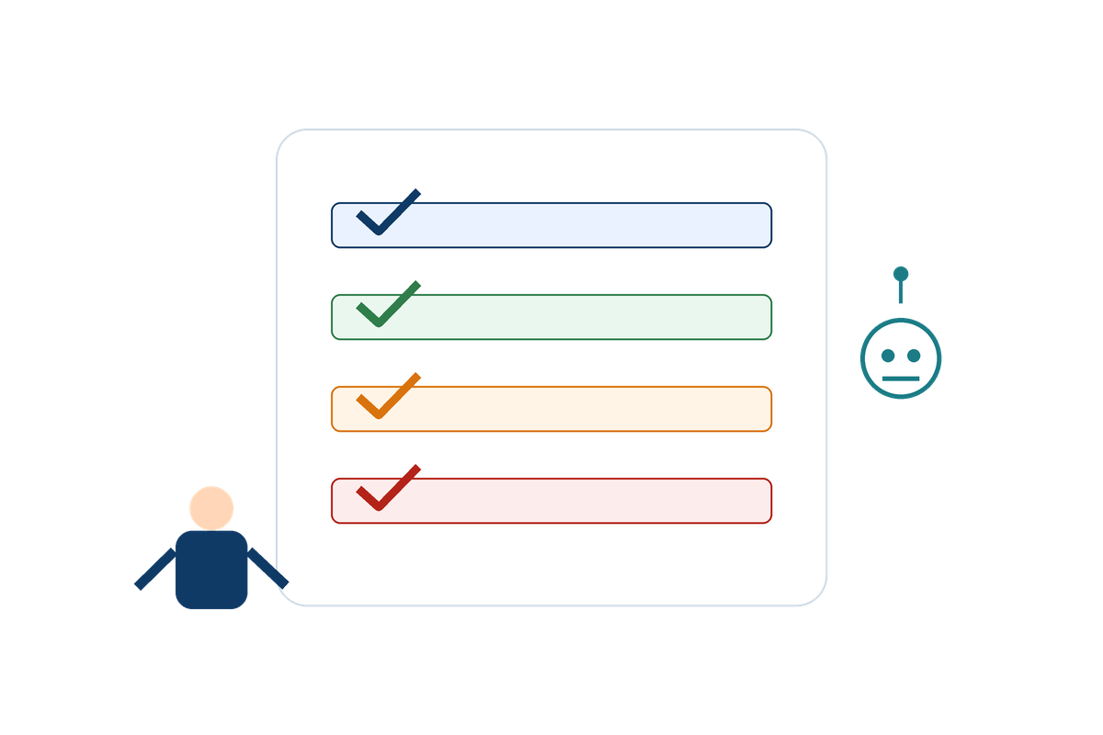
AGENTIC AI
39
Agentic AI의 핵심
AI가 더 많이 하게 만드는 것이 아니라, 사람이 더 정확히 맡기고 더 분명히 점검하는 일이다.

Slide 40
IF
40
적용 문장
지금 바로 실행하지 말고,
먼저 목표와 완료 조건을 물어보고,
작업계획과 위험 지점을 제시한 뒤,
내가 승인한 범위 안에서만 실행해줘.

Slide 41
SETUP
41
왜 설치까지 다루는가
설치는 기능 학습이 아니라, AI에게 맡길 업무 환경을 세팅하는 일이다.

Slide 42
SETUP
42
무료 조건에서의 도구 선택
일반 직장인, 개인 노트북 혼합, 현장 설치만 진행하는 조건으로 배치한다.
도구
무료 조건
난이도
강의 배치
운영 판단
Antigravity
개인 공개
프리뷰 무료
중
공통 실습
설치, 첫 실행, Artifact 점검까지 현장 운영 가능
Codex
무료 계정은
사용량 제한
중
강사 시연
선택 실습
전원 실습보다 비교 시연이 안정적
Hermes
오픈소스
모델/API 필요
높음
심화 시연
WSL2와 API 설정 부담이 커서 설치 실습 제외
OpenClaw
오픈소스
API 설정 필요
중~높음
비교 소개
상주형 에이전트의 권한·보안 설명에 적합
Claude Code
계정·요금
조건 영향
중
비교 소개
개발자 과정에서는 실습 후보, 이번 과정은 보조

Slide 43
TOOLS
43
Antigravity
어떤 일에 맞나
오늘의 공통 실습 도구
1. 개인 공개 프리뷰 무료 조건으로 실습 설계
2. Windows, macOS, Linux 환경 대응
3. 작업 계획과 산출물을 화면에서 함께 점검
도구 설명보다 중요한 것은
'어떤 일을 맡길 것인가'다.

Slide 44
SETUP
44
설치 전 준비물
현장 설치만 진행하므로 시작 전에 네 가지만 맞춘다.
노트북
계정
개인 노트북과 전원 어댑터를 준비한다.
Google 계정 또는 사용 가능한 로그인 계정을 준비한다.
브라우저
실습 폴더
Chrome 또는 Edge에서 다운로드 페이지를 연다.
회사 자료가 없는 빈 폴더에서 시작한다.

Slide 45
SETUP
45
안전한 실습 폴더 만들기
에이전트 실습은 폴더 설계부터 시작한다.
샘플 자료만
복사본 사용
실제 고객명, 내부 숫자, 계정 정보는 넣지 않는다.
원본 파일이 아니라 실습용 복사본을 사용한다.
변경 전 승인
결과 분리
파일 생성과 수정은 승인 후 진행하도록 요청한다.
output 폴더에 결과물을 따로 저장하게 한다.

Slide 46
HOW
46
첫 요청문 구조
이 폴더는 Agentic AI 설치 실습용 샘플 폴더야.
먼저 폴더 안의 자료를 읽고,
1. 네가 이해한 업무 목적
2. 만들 수 있는 산출물
3. 파일을 만들기 전 필요한 질문
4. 승인받아야 할 행동
을 정리해줘.
내가 승인하기 전에는 파일을 만들거나 수정하지 마.

Slide 47
AGENTIC AI
47
Codex는 왜 선택 실습인가
전원 실습 리스크
선택 실습 가치
무료 계정 사용량이 제한될 수 있다
폴더를 읽고 계획을 제시하는 흐름
로그인과 권한 차이가 생길 수 있다
변경 파일과 실행 명령을 함께 보고
개발 도구 화면이 낯설 수 있다
강사 시연으로도 핵심 구조 전달
수업 시간이 계정 문제에 쓰일 수 있다
관심자는 이후 심화 과정으로 연결

Slide 48
AGENTIC AI
48
Hermes는 왜 시연으로 충분한가
현장 설치 부담
교육에서 다룰 내용
Windows에서는 WSL2 흐름이 필요하다
기억과 스킬을 쌓는 에이전트 구조
모델 또는 API 설정이 필요하다
반복 업무가 축적되는 방식
비개발자에게 초기 진입 장벽이 높다
메모리 범위와 삭제 정책
설치 오류 대응 시간이 커질 수 있다
상주형 AI 운영의 보안 감각

Slide 49
FIELD
49
현장 오류 대응표
설치가 늦어지는 사람을 기다리기보다, 페어 실습과 강사 화면으로 흐름을 유지한다.
상황
즉시 조치
강의 운영
관리자 권한 없음
설치 가능한 옆 사람과 2인 1조
관찰자는 요청문 작성과 결과 점검을 맡는다
로그인 지연
브라우저 재시도, 다른 계정 사용
강사 화면을 보며 동일 요청문을 작성한다
와이파이 지연
설치 파일·샘플 폴더를 USB/공유폴더로 제공
설치 대신 안전 세팅과 요청문 실습으로 전환
화면이 다름
버전 차이를 인정하고 핵심 메뉴만 안내
도구 화면보다 작업 순서와 승인 범위에 집중
설치 실패
페어 실습으로 전환
마지막 적용 문장은 개인별로 작성

Slide 50
IF
50
내 업무 적용 문장
내가 맡기고 싶은 일은 __________ 이다.
AI가 읽어도 되는 자료는 __________ 까지다.
AI가 만들어야 할 산출물은 __________ 이다.
파일 생성과 수정은 내 승인 뒤에 진행한다.
최종 판단은 내가 직접 한다.

Slide 51
SETUP
51
현장 설치 60~90분 운영안
0~10분
개념 정리
답변 받기와 업무 맡기기 차이를 설명
10~30분
Antigravity 설치
다운로드, 로그인, 빈 폴더 열기
30~45분
안전 세팅
실습 폴더, 파일 변경 전 승인, 비밀정보 제외
45~70분
공통 실습
안내문, 체크리스트, 리스크 대응표 생성
70~85분
Codex 비교
같은 과제를 계획·수정·보고 흐름으로 시연
85~90분
적용 문장
내 업무 1개와 승인 범위를 작성

